Slide 1

“Escuela Normal de Educación Preescolar”.
Licenciatura en Educación Preescolar.
Ciclo Escolar 2020-2021
Andrea Victoria Sanguino Rocamontes. N. Lista #18
Ariana Jazmín Morales Saucedo N. Lista #12
Aryadna Velázquez Medellín N. Lista # 23
Lic. Cristina Valenzuela.
Curso: Pensamiento Cuantitativo.
Exposición “Aritmética Informal”.
1er Semestre Sección: “B”
Saltillo, Coahuila. Diciembre 2020

Slide 2
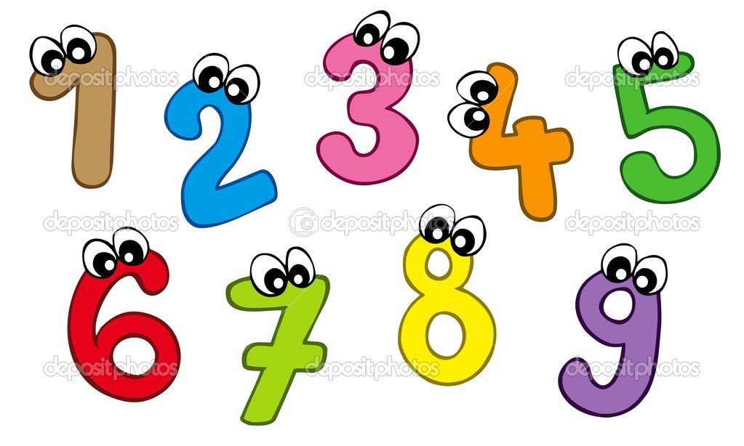
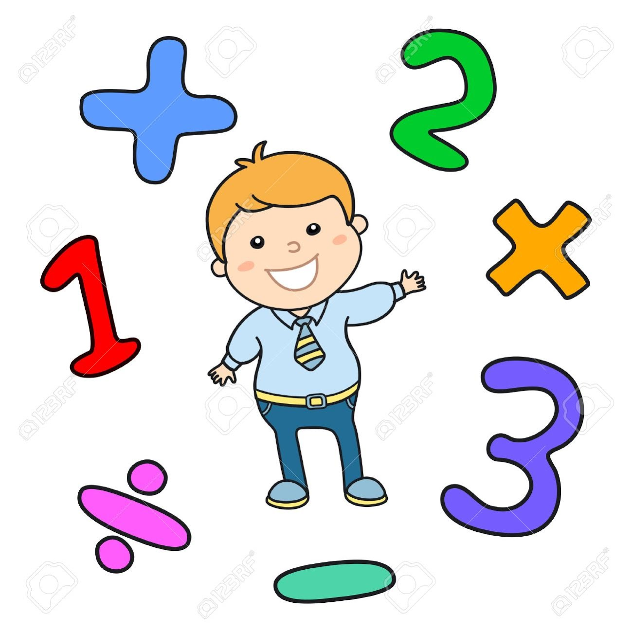
Aritmética
Informal

Slide 3

a)Bases para la adición y la sustracción informales
Un claro ejemplo es cuando Aaron comenzaba a asistir al jardín de infancia, donde podía calcular rápidamente las sumas de problemas tipo N + 1 cómo 3 + 1 = - y 5 + 1 = -. Para otros problemas, incluyendo los de tipo 1 + N cómo 1 + 3 =_ y 1 + 5=_, Aron tenía que emplear objetos concretos para calcular la suma.
La capacidad de Aaron para sumar mentalmente fue aumentando de manera gradual. Con problemas de tipo 1 + N, al principio empezaba a contar a partir del 1 (por ejemplo 1 + 3: “1, 2, 3, 4”). Hasta la primavera, ya resolvía automáticamente problemas de tipo 1 + N diciendo el número siguiente a N en la serie numérica. a finales de curso, Aaron había refinado el procedimiento para calcular los resultados de su más con sus mandos distintos de uno: empezaba con el cardinal del sumando mayor y contaba progresivamente a partir de él (por ejemplo, 2 + 6 :t6; 7, 8).

Slide 4
El fundamento: contar
Los niños desarrollan una comprensión fundamental de la aritmética mucho antes de llegar a la escuela a partir de sus primeras experiencias de contar.
Los conceptos informales de la adición y la sustracción guían a los intentos de los niños para construir procedimientos aritméticos informales.
Por ejemplo, para sumar 1 + 3, muchos niños empiezan contando hasta 3 y luego se limitan a contar una unidad más. En realidad, hasta pueden llegar a tratar de abordar problemas más difíciles de la misma manera.
La soltura con las técnicas para contar permite a los niños resolver mentalmente problemas con “1” muy pronto. Los niños descubren con bastante rapidez que las relaciones entre un número y su siguiente se aplican a problemas N + 1 y que las relaciones entre un número y su anterior pueden aplicarse a problemas N – 1. De hecho, muchos escolares pueden pulsar su representación mental de la serie numérica para resolver problemas con “1” sencillos ( N +1 Y N-1).

Slide 5
La dificultad relativa de problemas
La dificultad relativa de problemas
El concepto informal qué tienen los niños de la adición pueden hacer que los problemas N + 1 Sean más fáciles de resolver que los problemas 1 + N. cómo varios niños consideraban que la adición era un proceso aumentativo, interpretaba el problema 3 + 1 :_ cómo tres y uno más, cosas que se pueden resolver fácilmente contando o empleando las relaciones entre un número dado y el que le sigue. en cambio, interpretaba que 1 + 3 =_ era uno y tres más, cosa que no se puede resolver fácilmente con estos métodos. en un momento dado, los niños descubren que las relaciones entre números consecutivos se aplican por igual a problemas de tipo N + 1 y de tipo 1 + N.
El desarrollo de una regla general de números consecutivos para los problemas con 1 puede ser un primer paso muy importante hacia una capacidad de cálculo general más flexible.

Slide 6
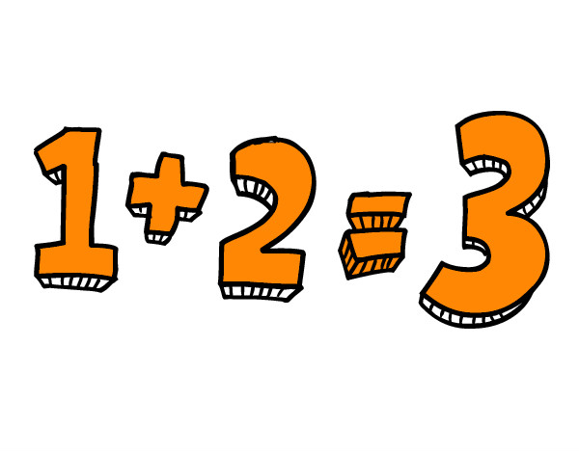

b) Adición informal Procedimientos Concretos
Inicialmente, los niños emplean objetos concretos para calcular sumas. a causa de su disponibilidad, suelen usar los dedos para sumas de hasta 10.
Desde el punto de vista del desarrollo, la estrategia más básica es la cuenta concreta global. Los bloques (u otros objetos que se pueden contar, como los propios dedos) se cuentan 1 por 1 para representar un sumando; el proceso se repite con el otro sumando. luego se cuentan todos los objetos para determinar la suma.

Slide 7

Invención de atajos:
Los niños inventan espontáneamente atajos para él laborioso procedimiento CC.
Uno de los favoritos de la estrategia de pautas digitales, en esta estrategia, cada sumando se representa con una pauta digital. Así se evita el laborioso procedimiento de contar los dedos 1 por 1 para representar cada suman.
Mediante la estrategia de la pauta digital, el niño solo tiene que contar una vez.
La estrategia de reconocimiento de pautas es aún más económica.
Esta estrategia comporta la creación de pautas digitales para cada sumando para, a continuación, reconocer la suma inmediatamente, quizá de manera visual (mediante una captación directa), quizá cinestésica. para 4 + 5=_, por ejemplo un niño puede emplear pautas digitales para representar cada sumando, sentir que se han extendido todos los dedos al uno, y responder 9 son tener que contar

Slide 8
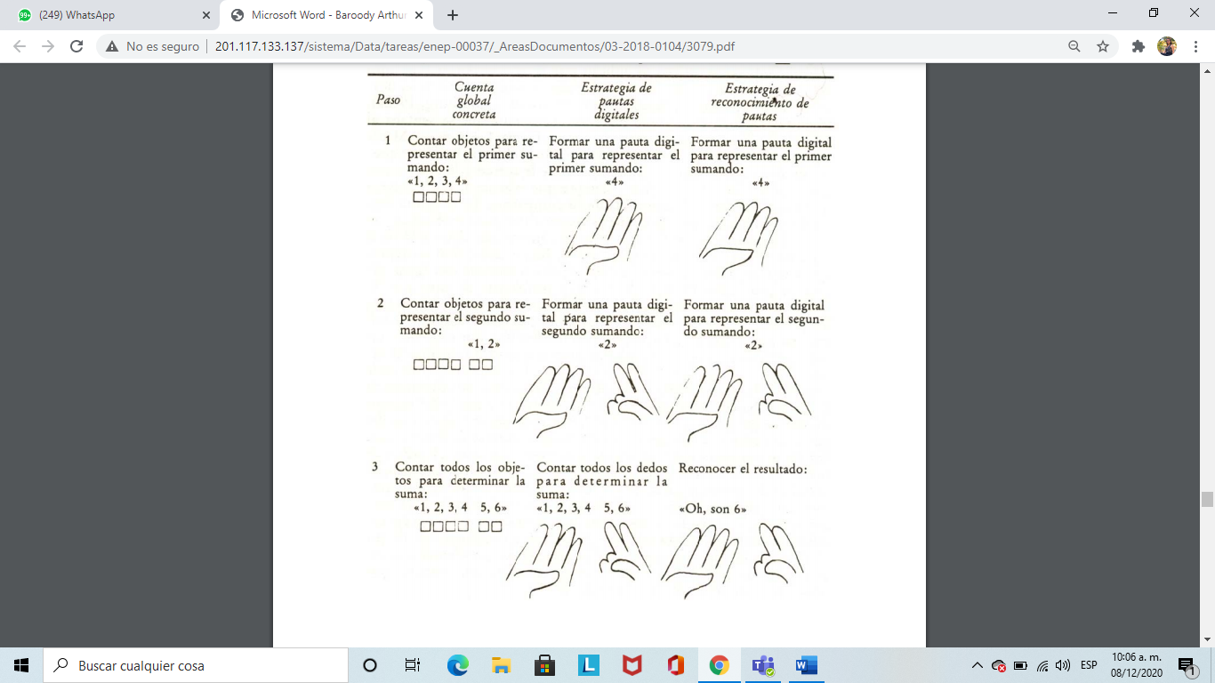
Autocontrol, inventiva y flexibilidad:
mediante el control de sus tentativas, los niños pueden adaptar procedimientos existentes a nuevas demandas y, por tanto, pueden inventar nuevos procedimientos. Otros usan las pautas de las cifras 2, 3, 4 (por ejemplo, 2 + 4: “1, 2; 3) (señalando la pauta superior izquierda del cuatro) 4 ( señalando la pauta superior derecha) 5 ( señalando la pauta del medio) 6 ( señalando la pauta de abajo), 6). Además, este control permite los niños elegir de manera inteligente entre procedimientos informales de adicción.

Slide 9
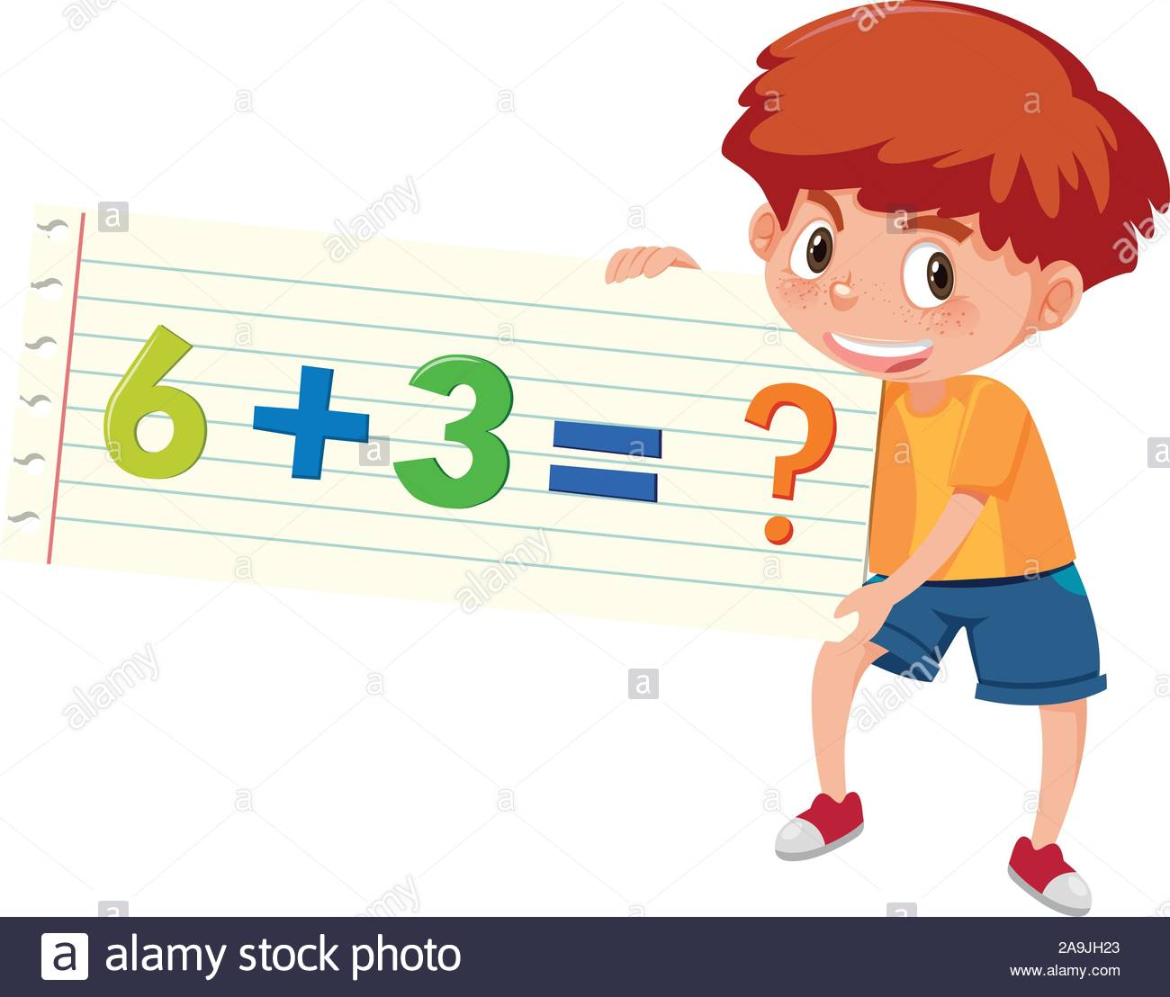
Procedimientos mentales
Con el tiempo, los niños abandonan espontáneamente los procedimientos concretos e inventan procedimientos mentales para calcular sumas. el procedimiento más básico de adición mental es contarlo todo empezando por el primer sumando (por ejemplo; 2 + 4: “1, 2; 3, uno es más, 4, son dos más, 5, son tres más, 6.
La teoría CTP es una invención bastante sofisticada porque no refleja directamente el proceso concreto y global de contrario todo y comporta la enumeración en el segundo sumando a medida que el niño cuenta a partir del primero.

Slide 10
Procedimientos mentales
Llevar la cuenta:
Este proceso de llevar la cuenta hace que el cálculo mental de problemas con términos distintos de 1 sea más difícil que el de problemas en los que 1 de los términos es I. Para calcular N + 1 o 1 + N, es un niño que solo tiene que contestar hasta N y decir que el número que le sigue la serie numérica (por ejemplo, 1 + 4: “1, 2, 3, 4;(y 1 más con) 5). El niño debe contar más allá de N un número determinado de veces. Un cálculo mental exacto de problemas sin I exige métodos previamente planificados para llevar la cuenta, y con el tiempo, los niños pasan de contar objetos a contar cosas menos concretas para llevar la cuenta. en realidad los niños emplean una variada gama de medios, algunos niños van dando golpecitos con los dedos o el lápiz cuando cuenta. hasta pueden llegar a explorar pautas como TAC-TAC-TAC.

Slide 11

Procedimientos mentales
Invención de atajos:
Contar a partir del primer sumando abrevia el procedimiento CTP al empezar desde el término cardinal correspondiente al primer sumando (por ejemplo, 2 + 4; “2; 3 {+1}, 4 {+2}, 5 {+3, 6 {+4} – 6”),pero no reduce el procedimiento de llevar de la cuenta según Baroody.
Llevar la cuenta es muy exigente en el plano cognoscitivo y se puede aligerar si se empieza por el término mayor. Una estrategia que permite hacerlo en contarlo todo empezando por el término mayor.
El método CTM implica contar hasta el cardinal del número mayor a partir del 1 y luego seguir contando mientras se enumera el término menor. Contar a partir del término mayor abrevia el procedimiento CTM ya que se empieza a contar desde la designación cardinal del término mayor y, por tanto, es el procedimiento informal de adición mental más económico.

Slide 12

Autocontrol, eventiva flexibilidad:
Al igual que los procedimientos concretos, el autocontrol hace que los niños inventen espontáneamente procedimientos mentales ayudándoles a sentir cuando hace falta reajustar los métodos existentes.
El autocontrol también permite a los niños escoger de manera flexible entre diversos procedimientos mentales, y por ejemplo algunos niños no usaban sistemáticamente el procedimiento nuevo más avanzado. Aunque usaba el CTM con problemas como 2 + 6 =-, 2 + 8 =_, 3 + 6=_, que comportaban un proceso exigente para llevar la cuenta, continuaba empleando el CTP problemas como 2 + 4 =_, que existe un procedimiento para llevar la cuenta menos complicada.

Slide 13

c)Sustracción informal Procedimientos concretos
Para problemas con sustraendos (números menores) mayores que uno, al principio los niños emplean modelos concretos qué representan directamente su concepto informal de la sustracción cómo “quitar algo”. este procedimiento extractivo comporta:
Representar el minuendo (el número mayor).
Quitar un número de elementos igual a sustraendo.
Contar los elementos restantes para determinar la respuesta.
Por ejemplo, 5 – 2 implicaría contar sin 5 dedos u otros objetos, cortar y retirar dos de los elementos y, por último, contar los elementos restantes.

Slide 14
Procedimientos mentales
Retrocontar: una ampliación natural del conocimiento existente
Retrocontar implica expresar el minuendo, contar hacia atrás tantas unidades como indique el sustraendo y dar el último número contado como respuesta.
Aunque retrocontar es un ampliación natural del procedimiento mental que emplean los niños para calcular diferencias N-1 es más complicado en plano cognoscitivo.
Con sustraendos mayores, el niño debe ser capaz de contar hacia atrás un número determinado de unidades desde un punto específico de la serie numérica
Por tanto, retrocontar comporta un método de llevar la cuenta que debe ejecutarse mientras el niño va contando hacia atrás
La dificultad del procedimiento de retrocontar está relacionada con el problema del tamaño de los números,. El tamaño del sustraendo es un factor clave.

Slide 15
d) Multiplicación informal
Procedimientos mentales
La multiplicación puede definirse como la adición repetida de términos iguales. Como la multiplicación se basa en experiencias de adición familiares para los niños, la asimilan con rapidez
Al principio los niños se basan en procedimientos informales de contar para calcular productos
La mayoría de los niños que acaban de empezar a aprender a multiplicar poseen las técnicas de contar y de llevar las cuentas necesarias para calcular productos mentalmente
Para hacer que el calculo mental sea más manejable, los niños suelen crear un conjunto para representar el multiplicando.

Slide 16
e) Implicaciones educativas: dificultades y soluciones en la aritmética informal
Más uno y menos uno
1. Asegurar el dominio de la técnica del numero siguiente antes de la adición mental de la unidad.
Si los niños no pueden determinar automáticamente las relaciones entre un numero dado y el que sigue no podrán determinar mentalmente y con eficacia sumas de tipo N+1
2. Estimular el descubrimiento de una regla general para el número siguiente
Si un niño puede resolver automáticamente problemas N+1, pero no puede hacer lo mismo con problemas 1+N, se deben crear oportunidades para que pueda descubrir una regla general para el número siguiente

Slide 17
Adición:
Hacer que se adquiera soltura con los procedimientos informales de adición
Aunque muchos niños aprendan el procedimiento concreto para calcular sumas antes de llegar a la escuela no puede darse por sentado que todos los preescolares hayan desarrollado un procedimiento CC sobre todo si se trata de niños desfavorecidos o deficientes
2. Emplear un modelo aumentativo para introducir la adición de manera significativa
La enseñanza de la adición se suele presentar a los niños como la unión de dos conjuntos
3. Empezar con problemas de números pequeños; introducir problemas con números mayores poco a poco y con cuidado
La enseñanza inicial de la adición debería basarse en sumandos pequeños que se puedan manejar fácilmente con métodos concretos.

Slide 18
Adición:
4. Prever la necesidad de un período largo para el cálculo y descubrimiento.
Si a los niños se les da la oportunidad de emplear objetos para calcular sumas, suelen inventar procedimientos mentales a su propio ritmo
5. La enseñanza de apoyo puede tener que dedicarse explícitamente a impartir un procedimiento para llevar la cuenta
En ocasiones, los niños se encallan en el nivel concreto y parecen incapaces de adquirir procedimientos mentales.
6. Estimular el aprendizaje y el empleo de métodos eficaces para llevar la cuenta
El reconocimiento automático de pautas puede facilitar llevar la cuenta. Deberá estimularse a los niños a que empleen y compartan sus métodos para llevar la cuenta.

Slide 19
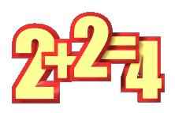
El procedimiento CPM es una ampliación de la regla para calcular problemas N +1 se debe comprobar que los niños puedan realizar automáticamente cálculos N + 1 antes de proseguir con intentos de cultivar el procedimiento CPM para problemas N + M, siendo M mayor que 1.
Es probable que los niños no cuenten a partir de uno de los sumando porque no se dan cuenta de que contar desde uno hasta el primer sumando produce el mismo resultado

Slide 20
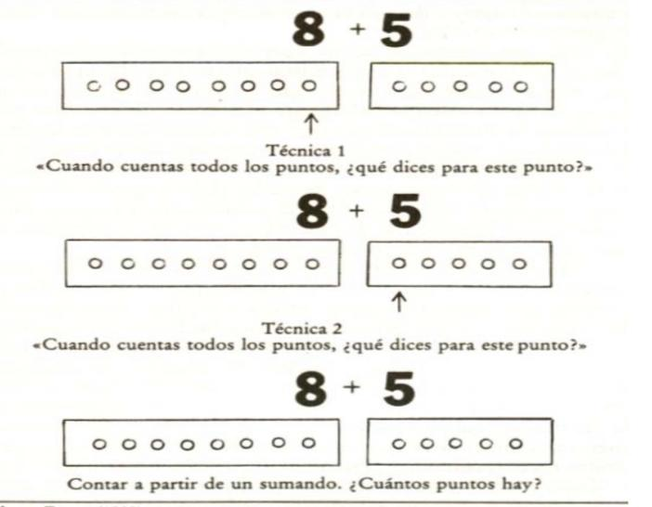

La siguiente figura muestra un método de enseñanza que ayuda a los niños a ver que contar el primer sumando desde uno es lo mismo que decir su designación cardinal.

Slide 21
Sustracción
Sustracción
1. Asegurar el dominio de las técnicas necesarias para retrocontar.
Es necesario que los niños puedan calcular diferencias N -1 con eficacia.
En segundo lugar, si los niños no saben contar las letras no pueden ampliar su procedimiento
mental para restas N -1. Retrocontar no sólo implica contar hacia atrás también hay que
hacerlo con soltura.
Si un niño es incapaz de contar regresivamente la enseñanza de apoyo debe centrarse en esta
técnica informal para contar.
Para el niño del ciclo inicial contraer hacia atrás desde 20 es más difícil que hacerlo
desde 10 en estos casos la enseñanza de apoyo deberá centrarse en contar regresivamente entre 20 y 10.Mientras re troncar no llegue hacer algo automático se puede ayudar a los niños a practicar su procedimiento informal con una lista numérica.
Cuando los niños están llevando a dominar la técnica de retrocontar se les
debe animar a emplear su estrategia extractiva se les puede continuar ejercitándoles en el
dominio de combinaciones N -1.

Slide 22
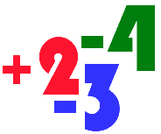
Sustracción
Sustracción
2. Estimular procesos eficaces para llevar la cuenta
Para retrocontar los niños deben ser conscientes de la necesidad de llevar la cuenta del número de unidades que deben contar hacia atrás y tener algún medio para hacerlo.
Algunos niños no piensan en llevar la cuenta no saben cuando deben detenerse o siguen contando hasta que agotan la secuencia o responden incorrectamente.
La enseñanza de apoyo puede empezar haciendo que los niños cuenten hacia atrás un número específico de unidades, se puede empezar contando hacia atrás una o 2 unidades e ir aumentando la dificultad poco a poco.
Algunos niños se ven obligados a despachar rápidamente procedimiento de retranca esta prisa puede dar como resultado perder la cuenta de uno de los procesos de contar simultáneos o de los dos. En estos casos se le enseña el niño qué retrocontar es una estrategia inteligente y normal, y que la precisión es muy importante como la velocidad

Slide 23
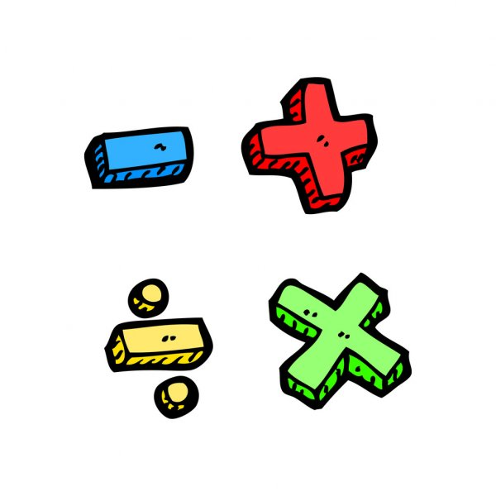
Otro error consiste en empezar el proceso de llevar la cuenta muy pronto con la designación cardinal del menudeo por ejemplo 17-3 : <17[-1],16 [-2], 15 [-3] -15> éste error produce una pauta que se detecta fácilmente. La respuesta del niño suele tener 1 unidad más que la respuesta correcta, en estos casos se puede mostrar al niño la estrategia de retrocontar recalcándoles que el proceso de contar no empieza desde el número mayor.
3. Estimular el desarrollo de contar y descoger con flexibilidad del procedimiento de cálculo más eficaz.
Estimular al niño a aprender un procedimiento de cuenta progresiva y emplearlo cuando sea más fácil de usar que el procedimiento regresivo.
A los niños que ya saben contar progresivamente se les puede estimular a que lo discutan y examina la situaciones donde le encuentran más útil.

Slide 24

Multiplicación
Multiplicación
1.Exponer explícitamente la conexión existente entre la multiplicación y la adición repetida
Las dificultades con esta operación básica es porque los niños no ven la colección entre esta nueva operación y su conocimiento existente.
A veces la enseñanza con apoyo simplemente se establece en ayudar al niño a hacer esta conexión de una manera más fácil entendible para el niño según sus capacidades
2. Estimular explícitamente contar a intervalos, sobre todo para combinaciones grandes y difíciles de calcular.
Normalmente los niños multiplica números pequeños hasta 5 × 5 con poca dificultad pero suelen tener dificultades con problemas en donde intervienen los número 6 a 9.

Slide 25
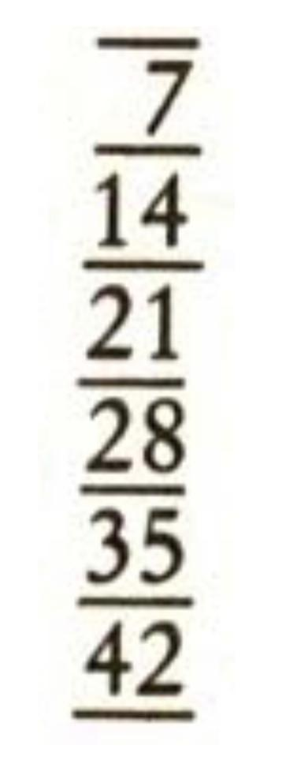
Éste método vertical tiene muchas virtudes ya que si un niño pierde la cuenta al contar, simplemente puede contar hacia arriba el número de entradas que haya hecho y seguir contando a partir de ahí. Para problemas con un multiplicador mayor, como 7 × 7 los niños pueden ir hacia abajo en la columna de los sietes hasta la última entrada y contar siete más a partir de ahí
Los niños pueden tener un registro completo de todas las combinaciones de multiplicación
Para problemas grandes, un ejemplo 7 × 6 el niño elige contar grupos de siete saca siete dedos y los cuenta cuando acaba anota siete en una hoja de papel después vuelve a contar siete dedos a partir del ocho y se anota 14 el proceso continúa hasta que el niño ha hecho seis anotaciones como se muestra continuación:

Slide 26
Conclusión
Conclusión
La comprensión informal que tienen los niños de la aritmética guía su construcción o invención de procedimientos de cálculos concretos y mentales.
Los niños ven de manera distinta 1+5 ó 5+1 como resultado los niños pueden sentirse obligados a calcular la suma de 1+5 aún cuando sepan que 5+1=6.
Los niños aprenden que el orden de los sumándos no altera el resultado de los problemas, por tanto cuanto mayores sean los términos que intervengan en un problema más complicado será el procedimiento para llevar la cuenta.
Las dificultades con el cálculo informal pueden producirse porque las técnicas para contar para llevar la cuenta que intervienen en el mismo no son adecuadas

